Slide 1
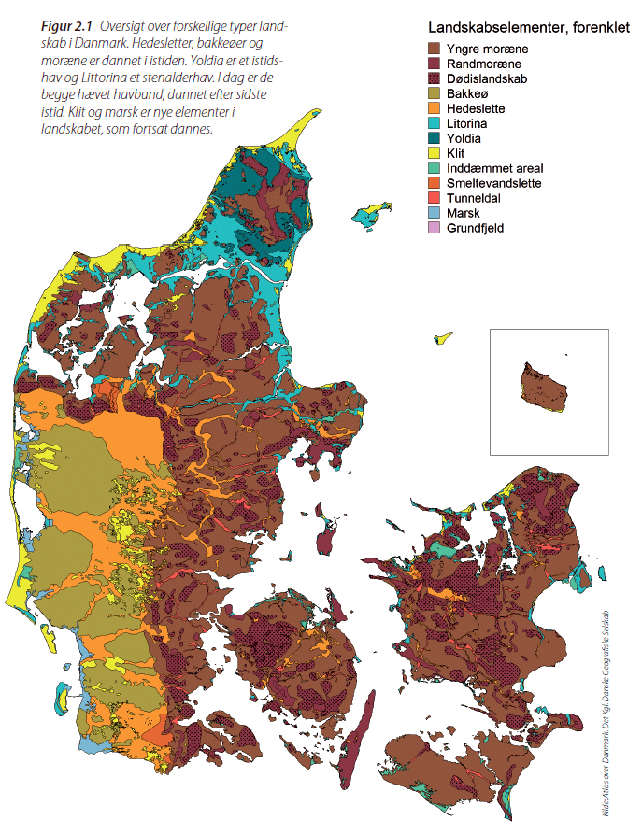
Figur 2.1

Slide 2
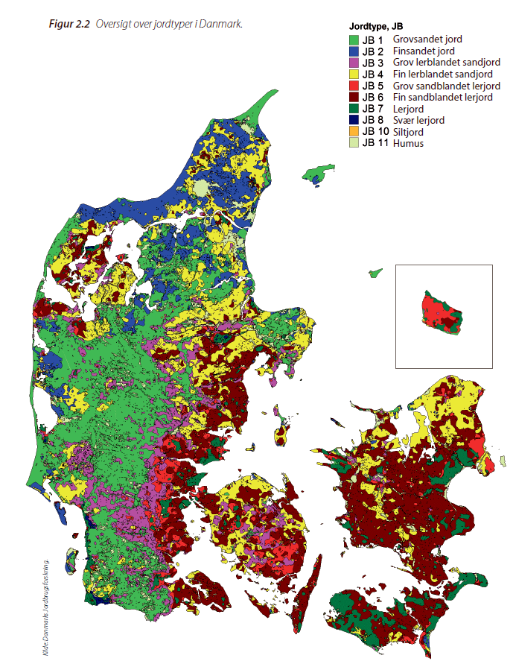
Figur 2.2

Slide 3
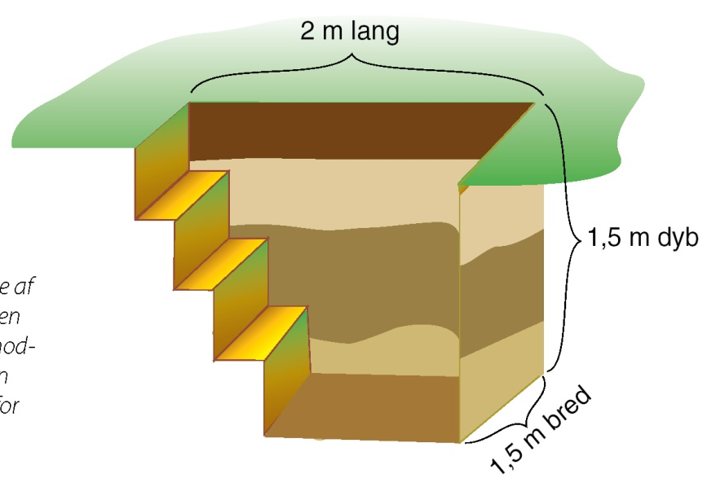
Figur 2.3

Slide 4
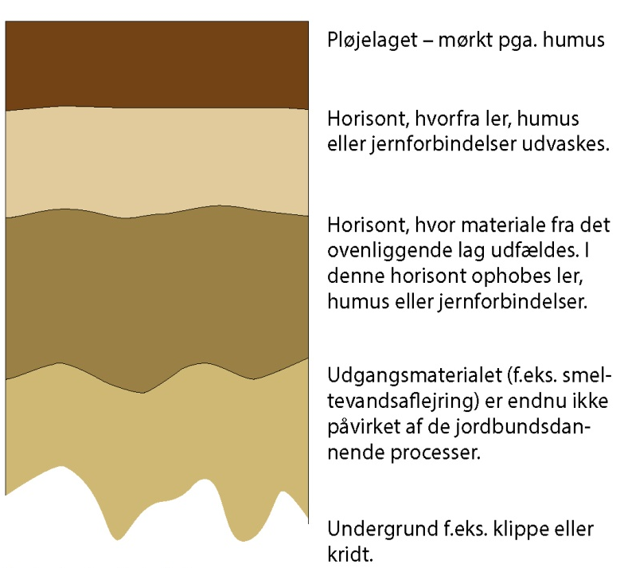
Figur 2.4

Slide 5
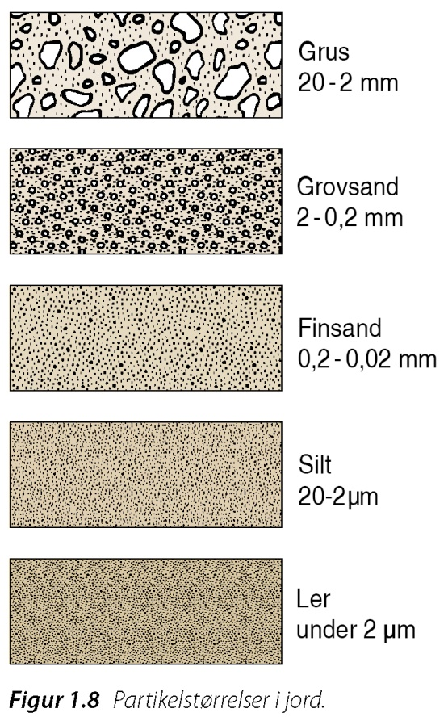
Figur 2.8

Slide 6
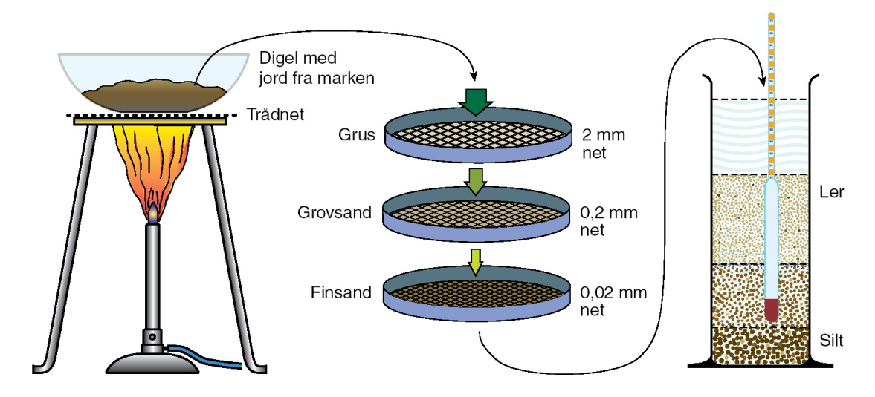
Figur 2.9

Slide 7
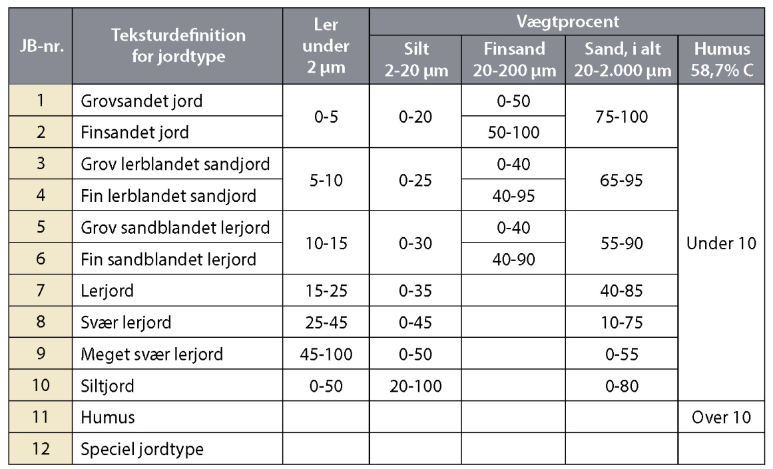
Figur 2.10

Slide 8
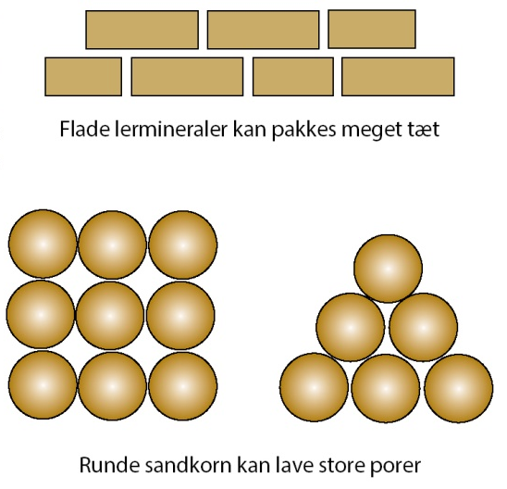
Figur 2.11

Slide 9
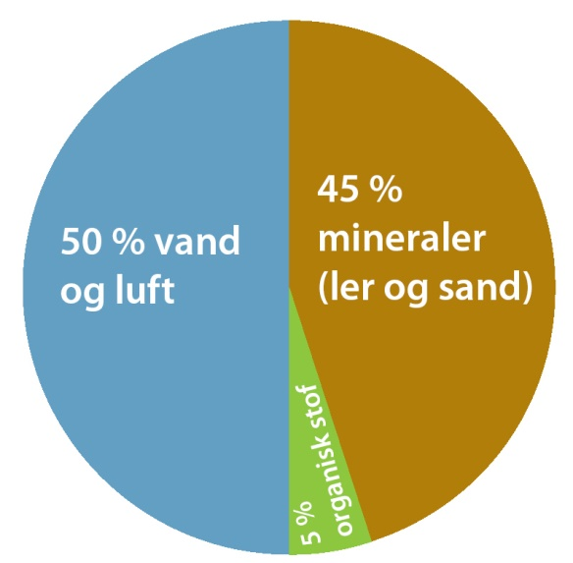
Figur 2.12

Slide 10
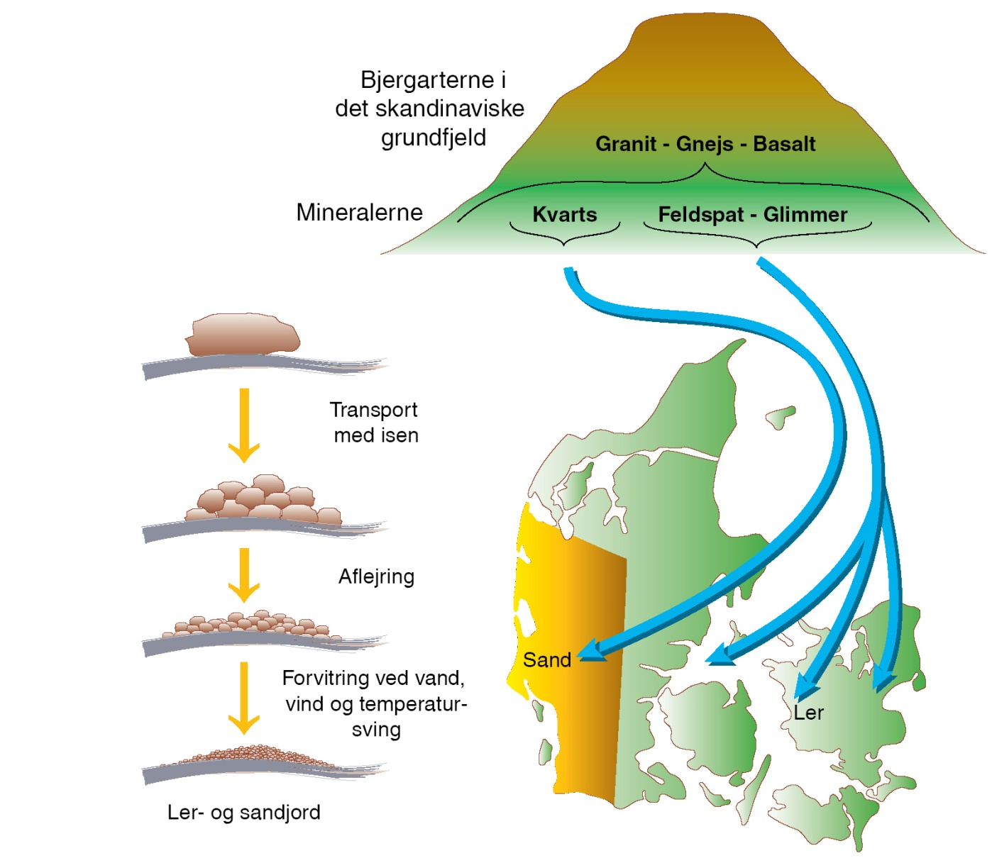
Figur 2.13

Slide 11
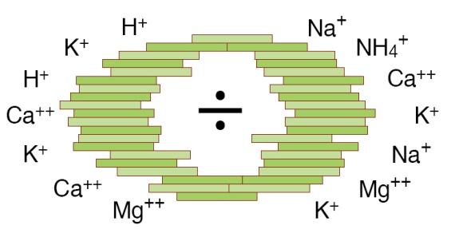
Figur 2.14

Slide 12
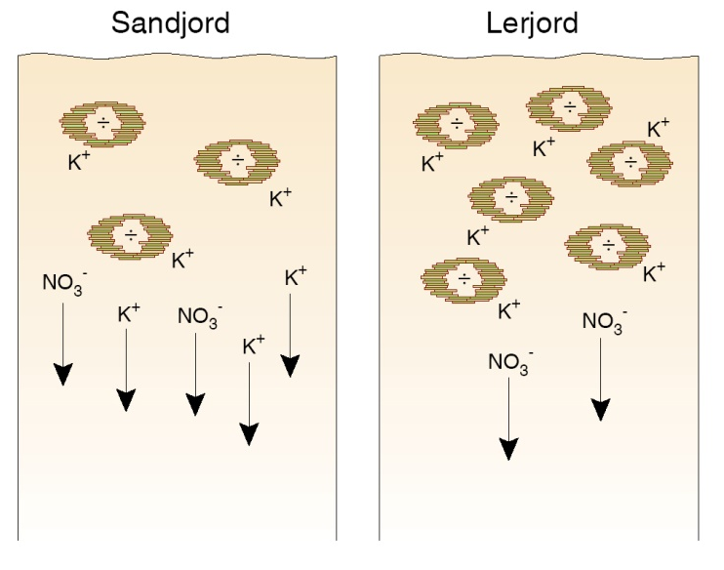
Figur 2.15

Slide 13
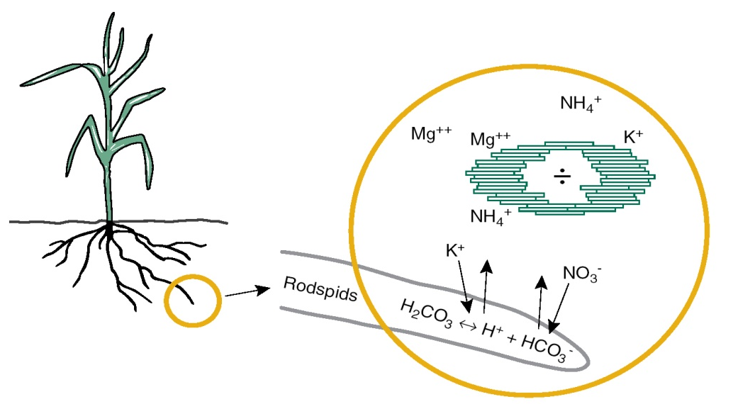
Figur 2.16

Slide 14
Figur 1.17 og 1.18

Slide 15
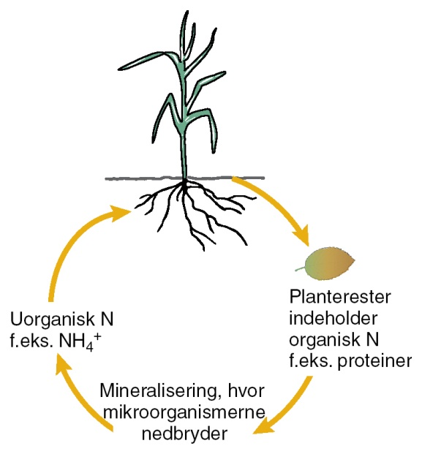
Figur 2.20

Slide 16
Figur 2.21

Slide 17
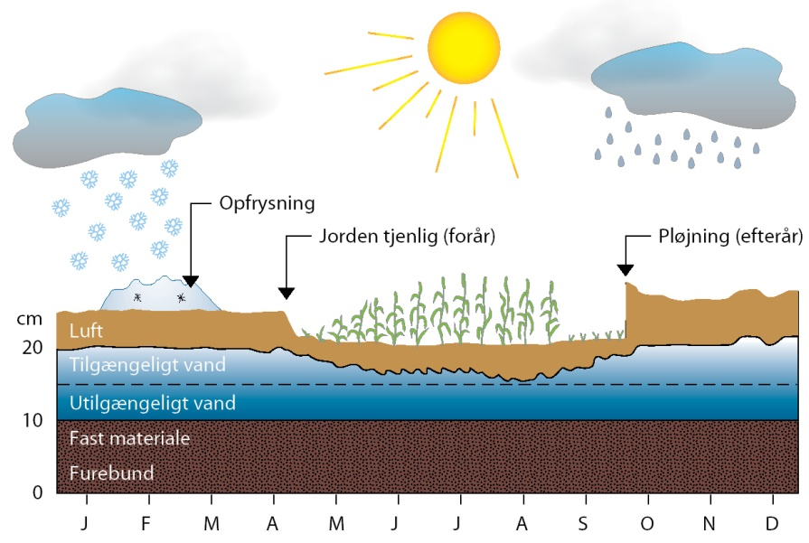
Figur 2.24

Slide 18
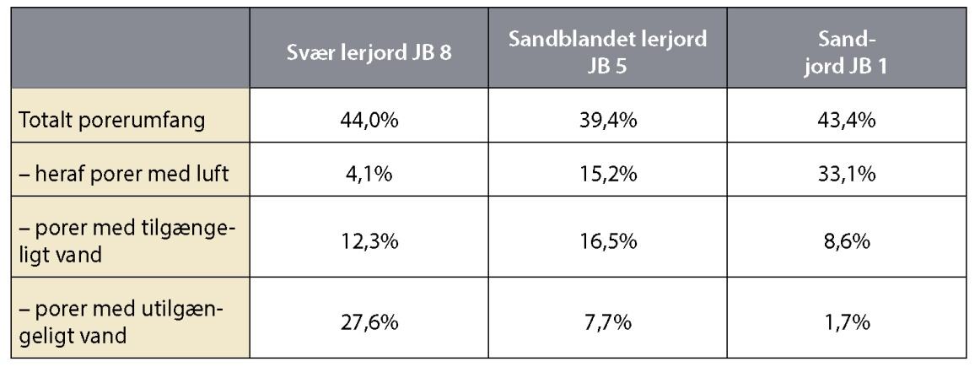
Figur 2.25

Slide 19
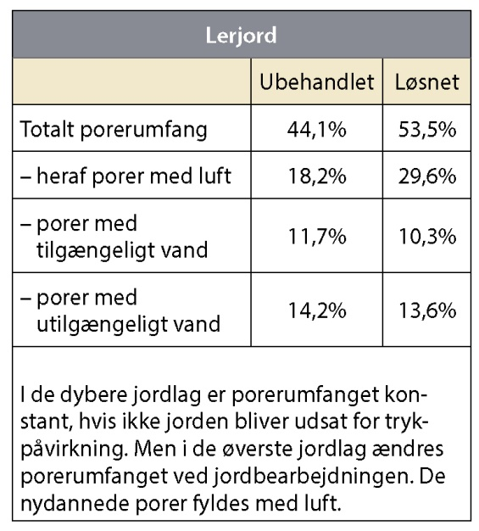
Figur 2.26

Slide 20
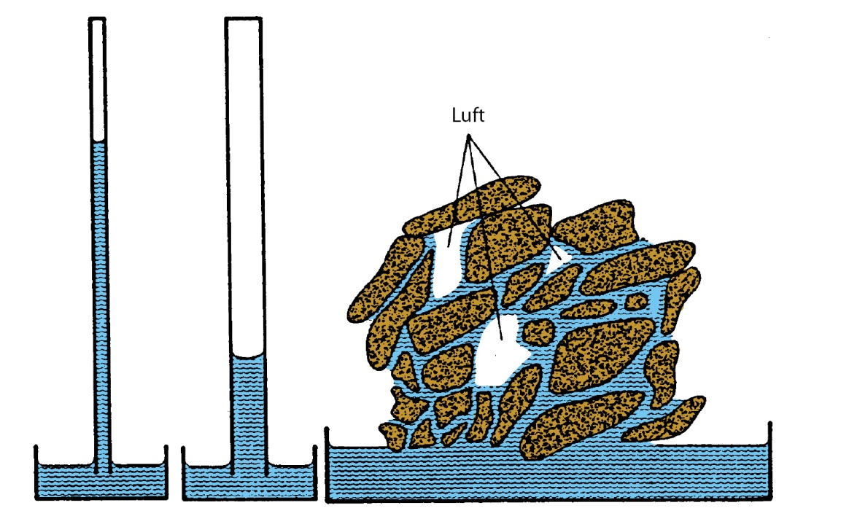
Figur 2.27

Slide 21
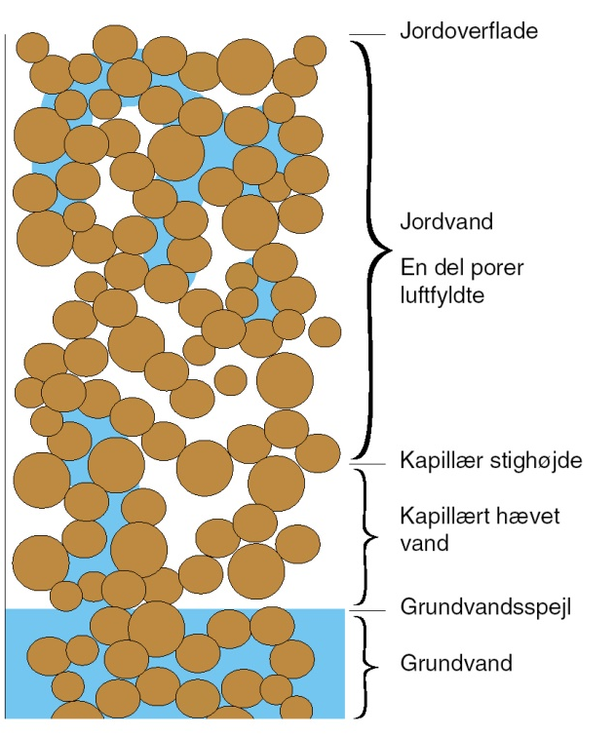
Figur 2.28

Slide 22
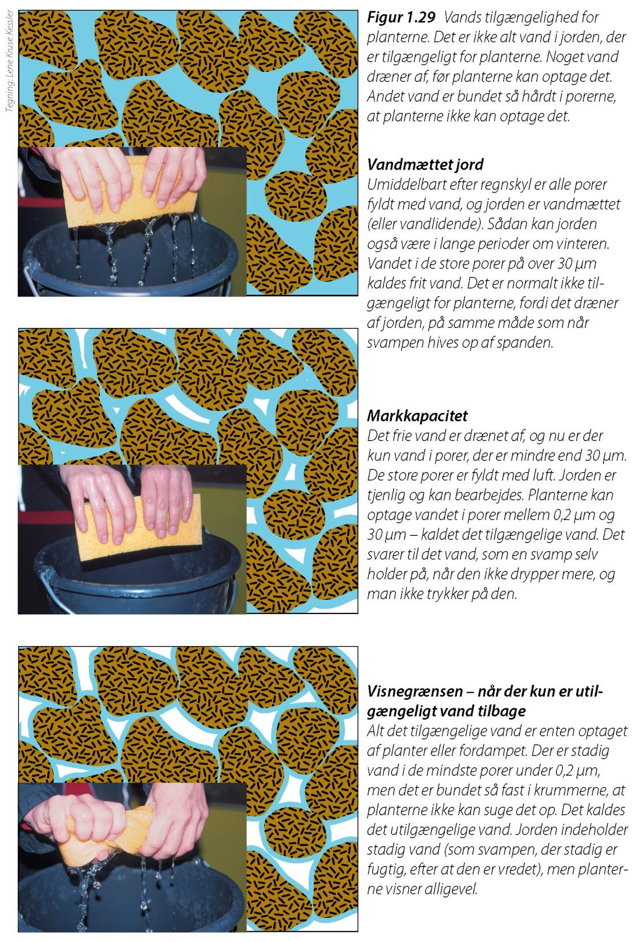
Figur 2.29

Slide 23
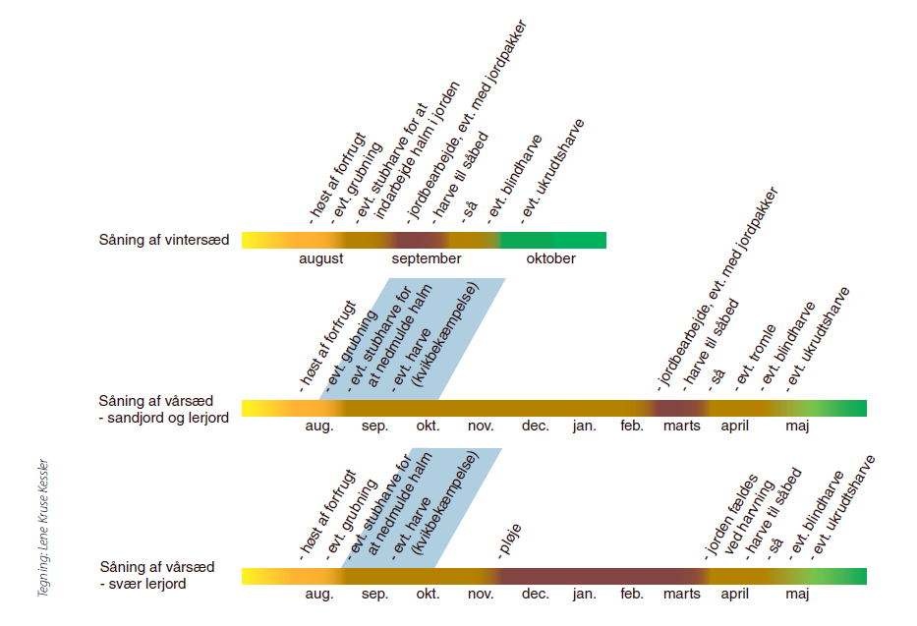
Figur 2.30

